Slide 1
Loup garou de thiercelieux
Thomas & Enzo

Slide 2
Ordre du jour
Concept
Répartition des Rôles
Déroulement du jeu
Contenu de la version

Slide 3


Le concept
Description. Thiercelieux semble être un village normal, mais chaque nuit certains villageois se transforment en loups-garous pour dévorer d'autres villageois. Chaque matin venu, les villageois découvrent une personne qui manque à l'appel et se réunissent pour tenter de démasquer les loups-garous se cachant parmi eux.

Slide 4
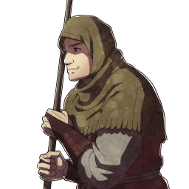

La Répartition des rôles

Slide 5



Déroulement DU JEU
Nuit 0
Mise en place des amoureux
Voyante
Loup tue une personne
Sorcière sauve ou tue une personne
Jour 0
Election du maire
Discussion
Et
Vote
Nuit 1
Voyante
Loup tue une personne
Sorcière sauve ou tue une personne
Jour x
Discussion
Et
Vote
Nuit x
Loup tue une personne
Sorcière sauve ou tue une personne

Slide 6

Contenu DE LA VERSION
Les Villageois
Les Loups
Villageois droit de vote (partager avec tout les villageois).
Cupidon rend amoureux 2 personnes ne pouvant vivres l’un sans l’autre.
Sorcière dispose de deux potions pour toute la partie, l’une pour tuer, l’autre pour sauver de l’infâme attaque des loups !
La voyante peut voir, une fois par nuit le rôle d’une personne
Le chasseur emporte dans la mort une personne de son choix.
Ont le droit de vote
Chaque nuits les loups peuvent voter pour une attaque démocratique.

Slide 7
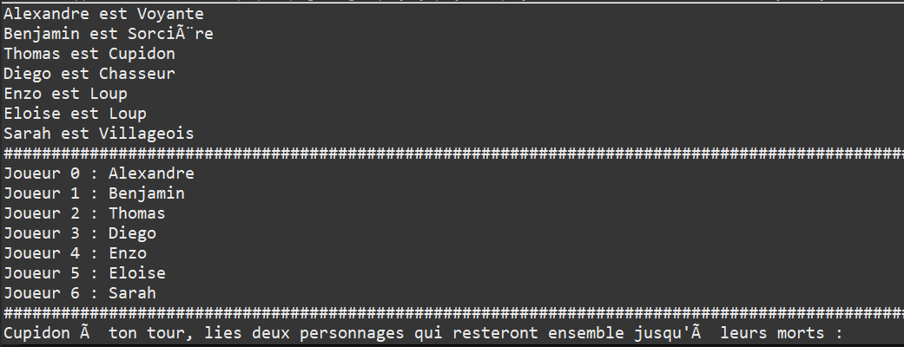
Les conditions de jeux
Jeux jouables uniquement entres humains
Interface narrateur
7 à 12 personnes max (dont 1 narrateur).
1 humain doit être hors du jeu il sera narrateur.
6 humains aurons des pouvoirs (voir fiche acteur)

Slide 8
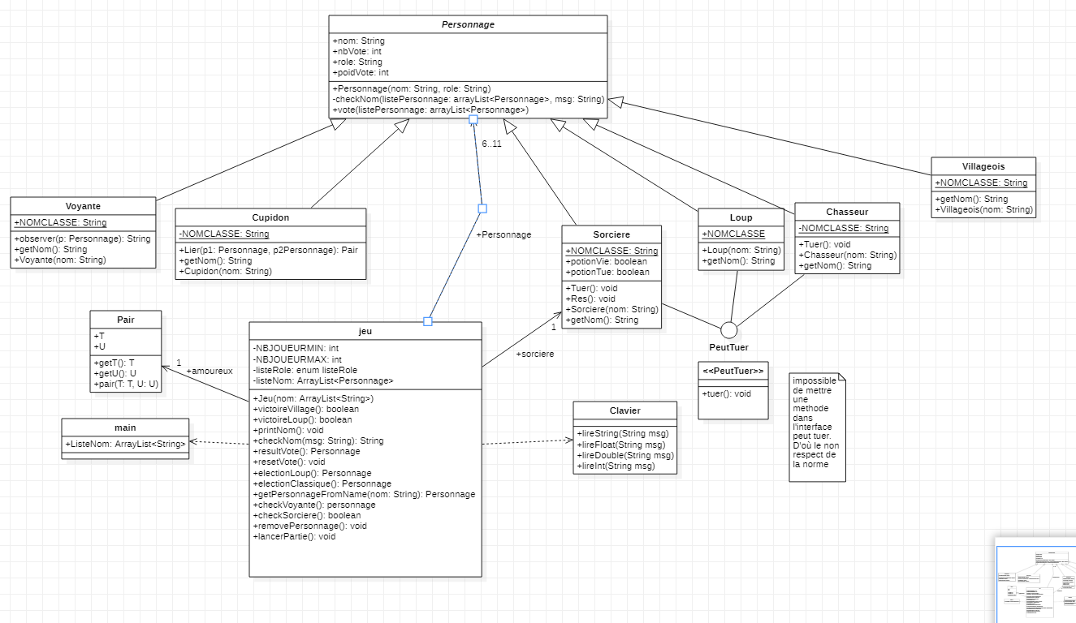
Diagramme de classe du domaine

Slide 9
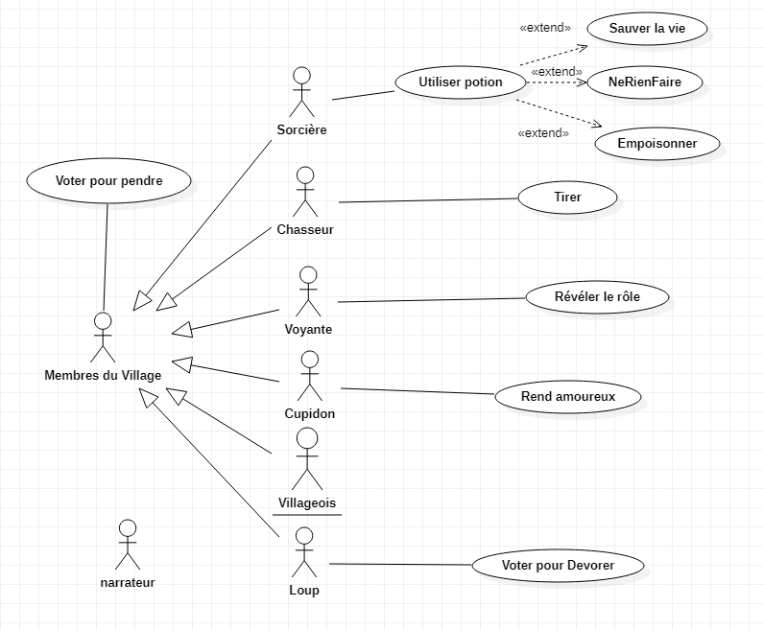
Diagramme des cas d’utilisations

Slide 10

Les éventuelles améliorations
La passation du maire.
La possibilité d’ajouter deux homonymes.
Eviter de proposer les potions déjà utilisées
La victoire de l’amour (Seuls les amoureux sont vivants)
L’impossibilité de voter pour l’amour de sa vie.
L’implémentation des votes nuls

Slide 11





Les annexes
Vous trouverez en pièce jointe :
Le DSS
Les différents diagrammes présentés au cours du powerpoint. (afin de pouvoir zoomer)
La video de présentation !
Le code

Slide 12

Merci

